Slide 1
МЕЂУНАРОДНИ ДУГОВИ И ФИНАНСИЈСКЕ КРИЗЕ
Извор:
Салваторе, Д . (2016). Међународна економија. Београд: ЦИД – погл. 21-дио
Ченић-Јотановић, Г.(2010) Међународни економски односи. Лакташи: Графомарк

Slide 2
МЕЂУНАРОДНИ ДУГОВИ И ФИНАНСИЈСКЕ КРИЗЕ
Спољни дуг је укупан дуг резидената према иностранству који захтијева плаћање главнице и камате
  Спољни јавни дуг – дуг владе и јавних предузећа према иностранству
  Спољни приватни дуг
Солвентност и ликвидност земље
УЗРОЦИ ДУЖНИЧКЕ КРИЗЕ ЗУР-а 1980-тих:
  Нафтне кризе
  Стални дефицит
  Варијабилне каматне стопе
  Раст каматних стопа у САД и јачање долара
  Пад цијена извозних производа – примарних производа (пад односа размјене)
  Макроекономска политика
  Систем девизних курсева (инфлација и фиксни курс-Мексико)
  Нездрав банкарски систем

Slide 3
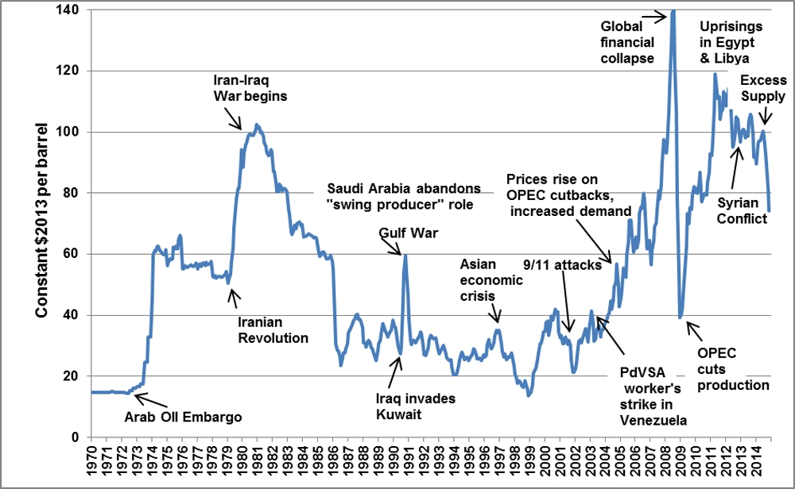
Раст цијена нафте (73-74. и 80-81.)

Slide 4
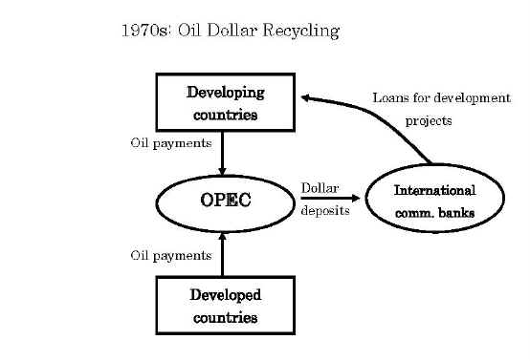

Slide 5
МЕЂУНАРОДНИ ДУГОВИ И ФИНАНСИЈСКЕ КРИЗЕ
Проблем ликвидности и проблем солвентности у смислу враћања спољног дуга
Мексико, 1982. – озваничење банкрота
  Извозник нафте
  Приступ финансијском тржишту – задуживање
  Ниске домаће каматне стопе (регулисане)+инфлација = обезвређење пласмана банака
  Висока буџетска и лична потрошња
  Фиксан девизни курс+инфлација= прецијењеност валуте
  Спољни фактори (раст курса и каматне стопе на долар)
Бразил, Аргентина, Чиле, Пољска...
„Изгубљена деценија-1980-те“ (lost decade)
Финансијеке кризе током 90-тих (узроци, проблем „првобитног гријеха“, Приједлог реформи у циљу превазилажења)
Глобална економска криза 2008

Slide 6
МЕЂУНАРОДНИ ДУГОВИ И ФИНАНСИЈСКЕ КРИЗЕ
ИНДИКАТОРИ СПОЉНЕ ЗАДУЖЕНОСТИ
  Спољни дуг у апсолутном износу
  Рацио спољног дуга и извоза роба и услуга
  Рацио отплате главнице и камате и извоза роба и услуга
  Рацио спољног дуга и бруто националног производа
  Рацио девизних резерви и спољног дуга

Slide 7
МЕЂУНАРОДНИ ДУГОВИ И ФИНАНСИЈСКЕ КРИЗЕ
Улога ММФ- а и Свјетске банке у рјешавању финансијских криза
    (Structural Adjustment Program-Loans)
    Дерегулација
    Приватизација РАЗВОЈ ПРИВАТНОГ СЕКТОРА
    Либерализација
  Прилагођавање је пратило дефлациони процес (смањење запослености и производње)
  Захтјеви ММФ-а су били: раст пореза, смањење буџетских издатака и структурне реформе
http://www.grips.ac.jp/teacher/oono/hp/lecture_F/lec10.htm
https://datatopics.worldbank.org/debt/ids/country/BIH

Slide 8
Ispitna pitanja
Spoljni dug-definicija i način mjerenja zaduženosti
Dužnička kriza 1980-tih u zemljama u razvoju
Finansijske krize u zemljama u razvoju 1990-tih i početkom 2000-tih
Prijedlozi reformi u cilju izbjegavanja ili minimizacije finansijskih kriza u zemljama u razvoju
Uloga MMF-a i Svjetske banke u rješavanju finansijskih kriza

